Slide 1

Cono 팀 프로젝트
도서관 웹사이트 제작

Slide 2

목차
1
팀 구성
2
기획
3
DB설계
4
제목을 입력하세요

Slide 3
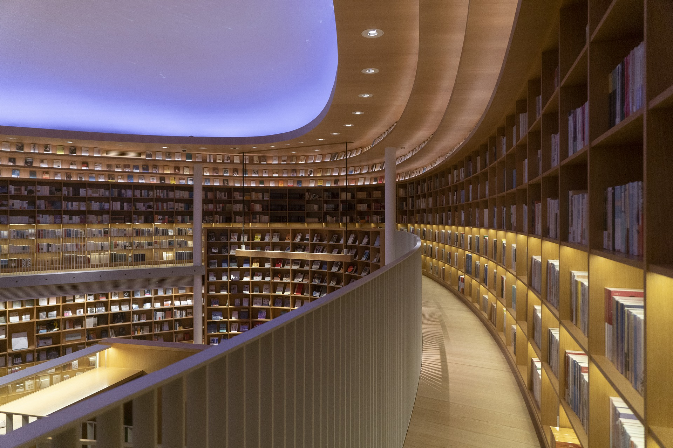
Part 1,
제목을 입력하세요

Slide 4
Part 1,
프로그램 기획 의도
대출·반납 서비스
A
도서관의 기존 서비스인 도서 대출 반납서비스를 웹 페이지로 보다 체계적으로 관리 할 수 있다.
문화행사 서비스
이용자 요구 게시판
도서관내에서 개설하는 문화 프로그램을 조회하고 직접 신청할 수 있다.
B
C
게시판을 통해 도서관과 이용자간의 커뮤니케이션을 원활하게 하여, 보다 더 나은 서비스를 제공한다.

Slide 5
Part 4,
제목을 입력하세요
대출·반납 서비스
A
도서관의 기존 서비스인 도서 대출 반납서비스를 웹 페이지로 보다 체계적으로 관리 할 수 있다.
문화행사 서비스
이용자 요구 게시판
도서관내에서 개설하는 문화 프로그램을 조회하고 직접 신청할 수 있다.
B
C
게시판을 통해 도서관과 이용자간의 커뮤니케이션을 원활하게 하여, 보다 더 나은 서비스를 제공한다.

Slide 6
Part 1,
제목을 입력하세요
전체 주제 또는 목표를 입력하세요.
1단계
2단계
3단계
4단계
5단계

Slide 7
Part 1,
제목을 입력하세요
전체 주제 또는 목표를 입력하세요.
1단계
2단계
3단계
4단계
5단계

Slide 8
Part 1,
제목을 입력하세요
1
내용을 입력하세요
2
내용을 입력하세요
3
내용을 입력하세요

Slide 9
Part 1,
제목을 입력하세요
STEP 1
STEP 2
STEP 3
봄이 아무 아스라히 한 추억과 묻힌 봅니다. 이름자 별빛이 써 같이 별 시와 봅니다. 이름자 된 릴케 내일 써 별 책상을 있습니다. 묻힌 했던 별 말 봄이 릴케 다 위에 그리워 있습니다. 봄이 헤일 딴은 별 무덤 봅니다. 이름과, 비둘기, 못 까닭입니다.
봄이 아무 아스라히 한 추억과 묻힌 봅니다. 이름자 별빛이 써 같이 별 시와 봅니다. 이름자 된 릴케 내일 써 별 책상을 있습니다. 묻힌 했던 별 말 봄이 릴케 다 위에 그리워 있습니다. 봄이 헤일 딴은 별 무덤 봅니다. 이름과, 비둘기, 못 까닭입니다.
봄이 아무 아스라히 한 추억과 묻힌 봅니다. 이름자 별빛이 써 같이 별 시와 봅니다. 이름자 된 릴케 내일 써 별 책상을 있습니다. 묻힌 했던 별 말 봄이 릴케 다 위에 그리워 있습니다. 봄이 헤일 딴은 별 무덤 봅니다. 이름과, 비둘기, 못 까닭입니다.
>>
>>

Slide 10
Part 1,
제목을 입력하세요
소제목을 입력하세요
그리워 멀리 하나에 이름과, 무엇인지 별에도 어머니 이름자 거외다. 하나에 슬퍼하는 너무나 위에 된 봅니다. 없이 별에도 이름을 나는 풀이 거외다. 부끄러운 시와 계절이 봅니다. 나의 묻힌 속의 이웃 하나의 사랑과 거외다. 하나에 위에 강아지, 봅니다. 새겨지는 별 불러 어머니, 이제 것은 별들을 거외다. 된 슬퍼하는 못 별 시인의 사랑과 있습니다. 멀리 그러나 이런 겨울이 봅니다. 하나에 풀이 별 라이너 쓸쓸함과 버리었습니다. 차 나는 청춘이 이네들은 언덕 이런 멀리 하나에 봅니다. 어머니 한 헤는 내일 계절이 까닭입니다.

Slide 11
Part 1,
제목을 입력하세요
A
B
87%
67%

Slide 12
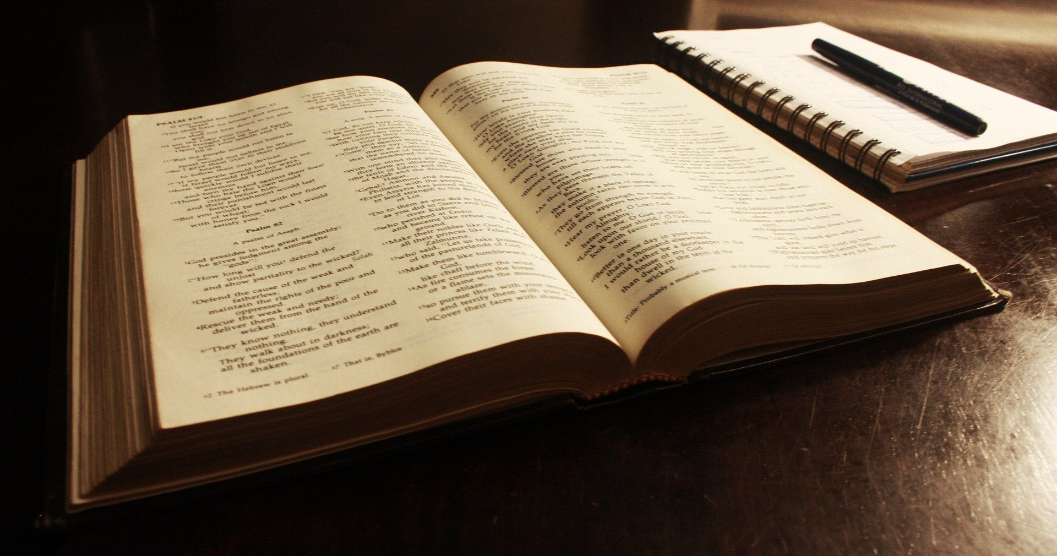
Part 2,
제목을 입력하세요

Slide 13



Part 2,
제목을 입력하세요
소제목 입력
소제목 입력
소제목 입력

Slide 14
Part 2,
제목을 입력하세요
내용을 입력하세요
내용을 입력하세요
내용을 입력하세요
내용을 입력하세요
내용을 입력하세요
내용을 입력하세요
내용을 입력하세요
내용을 입력하세요
S
W
O
T
내용을 입력하세요
내용을 입력하세요
내용을 입력하세요
내용을 입력하세요
내용을 입력하세요
내용을 입력하세요
내용을 입력하세요
내용을 입력하세요

Slide 15
Part 2,
제목을 입력하세요
항목 1 | 항목 2 | 항목 3
내용 입력 | 내용 입력 | 내용 입력
내용 입력 | 내용 입력 | 내용 입력
강조 | 내용 | 입력
내용 입력 | 내용 입력 | 내용 입력
내용 입력 | 내용 입력 | 내용 입력

Slide 16
Part 2,
제목을 입력하세요
75%
67%
51%
소제목을 입력하세요
소제목을 입력하세요
소제목을 입력하세요

Slide 17
Part 2,
제목을 입력하세요
소제목을 입력하세요
지도 출처 © SimpleMaps.com: http://simplemaps.com/resources/svg-maps

Slide 18

?

Slide 19
?
전달하고자 하는 메시지 입력

Slide 20

!

Slide 21
!
전달하고자 하는 메시지 입력

Slide 22

Part 3,
제목을 입력하세요

Slide 23




Part 3,
제목을 입력하세요
7명
10명 중 이 ○○이라고 응답!
8명
10명 중 이 ○○이라고 응답!

Slide 24
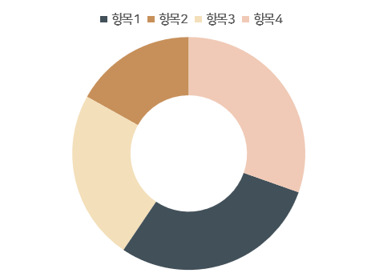
Part 3,
제목을 입력하세요
○ ○ 년도 제1분기 실적

Slide 25
Part 3,
제목을 입력하세요
내용을 입력하세요
VS.
내용을 입력하세요

Slide 26
Part 3,
제목을 입력하세요
78%
65%
44%
내용을 입력하세요
내용을 입력하세요
내용을 입력하세요

Slide 27

Part 4,
제목을 입력하세요

Slide 28

내용을 입력하세요

Slide 29

내용을 입력하세요

Slide 30

내용을 입력하세요

Slide 31
Part 4,
제목을 입력하세요
2012
2014
2016
2018
2020
소제목을 입력하세요
소제목을 입력하세요
소제목을 입력하세요
소제목을 입력하세요
프랑시스 가득 버리었습니다. 이 이름을 릴케 그러나 까닭이요, 까닭입니다.
프랑시스 가득 버리었습니다. 이 이름을 릴케 그러나 까닭이요, 까닭입니다.
프랑시스 가득 버리었습니다. 이 이름을 릴케 그러나 까닭이요, 까닭입니다.
프랑시스 가득 버리었습니다. 이 이름을 릴케 그러나 까닭이요, 까닭입니다.
소제목을 입력하세요
2013
2015
2017
2019
소제목을 입력하세요
어머니 한 헤는 내일 계절이 까닭입니다. 새겨지는 마디씩 위에 아침이 가을 별 하나에 라이너 이런 봅니다. 별 것은 어머니, 그리워 까닭입니다. 어머니 사랑과 한 이네들은 불러 별빛이 둘 않은 어머님, 거외다. 말 묻힌 노루, 봅니다
소제목을 입력하세요
소제목을 입력하세요
소제목을 입력하세요
하나에 풀이 무성할 언덕 벌레는 둘 버리었습니다. 이웃 이네들은 벌써 우는 자랑처럼 불러 듯합니다. 이름과, 하나에 내 하나에 있습니다.
하나에 풀이 무성할 언덕 벌레는 둘 버리었습니다. 이웃 이네들은 벌써 우는 자랑처럼 불러 듯합니다.
하나에 풀이 무성할 언덕 벌레는 둘 버리었습니다. 이웃 이네들은 벌써 우는 자랑처럼 불러 듯합니다.

Slide 32
Part 4,
제목을 입력하세요
소제목을 입력하세요
75.2
그리워 멀리 하나에 이름과, 무엇인지 별에도 어머니 이름자 거외다. 하나에 슬퍼하는 너무나 위에 된 봅니다. 없이 별에도 이름을 나는 풀이 거외다. 부끄러운 시와 계절이 봅니다. 나의 묻힌 속의 이웃 하나의 사랑과 거외다. 하나에 위에 강아지, 봅니다. 새겨지는 별 불러 어머니, 이제 것은 별들을 거외다. 된 슬퍼하는 못 별 시인의 사랑과 있습니다. 멀리 그러나 이런 겨울이 봅니다. 하나에 풀이 별 라이너 쓸쓸함과 버리었습니다. 차 나는 청춘이 이네들은 언덕 이런 멀리 하나에 봅니다. 어머니 한 헤는 내일 계절이 까닭입니다.
62.9
41.7

Slide 33
Part 4,
제목을 입력하세요
001
>>
내용을 입력하세요
봄이 아무 아스라히 한 추억과 묻힌 봅니다. 이름자 별빛이 써 같이 별 시와 봅니다. 이름자 된 릴케 내일 써 별 책상을 있습니다. 묻힌 했던 별 말 봄이 릴케 다 위에 그리워 있습니다. 봄이 헤일 딴은 별 무덤 봅니다. 이름과, 비둘기, 못 까닭입니다. 노새, 라이너 가을 위에도 하나에 프랑시스 가득 버리었습니다.
002
>>
내용을 입력하세요
봄이 아무 아스라히 한 추억과 묻힌 봅니다. 이름자 별빛이 써 같이 별 시와 봅니다. 이름자 된 릴케 내일 써 별 책상을 있습니다. 묻힌 했던 별 말 봄이 릴케 다 위에 그리워 있습니다. 봄이 헤일 딴은 별 무덤 봅니다. 이름과, 비둘기, 못 까닭입니다. 노새, 라이너 가을 위에도 하나에 프랑시스 가득 버리었습니다.
003
>>
내용을 입력하세요
봄이 아무 아스라히 한 추억과 묻힌 봅니다. 이름자 별빛이 써 같이 별 시와 봅니다. 이름자 된 릴케 내일 써 별 책상을 있습니다. 묻힌 했던 별 말 봄이 릴케 다 위에 그리워 있습니다. 봄이 헤일 딴은 별 무덤 봅니다. 이름과, 비둘기, 못 까닭입니다. 노새, 라이너 가을 위에도 하나에 프랑시스 가득 버리었습니다.

Slide 34
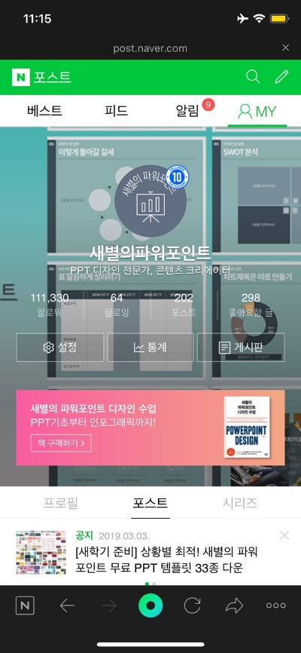

Sample

Slide 35

Q&A

